Slide 1
Modellering og 3D-printing IFY 18.06.24
Av
Nils Kr. Rossing Skolelaboratoriet

Slide 2
Program
Introduksjon til 3D-printing
Modellering med BlocksCAD
Bruk av CURA
Bruk av Ultimaker 2+ og Prima Creator P120
Eksempler på bruk og strategier for design

Slide 3
Introduksjon til 3D-printing

Slide 4
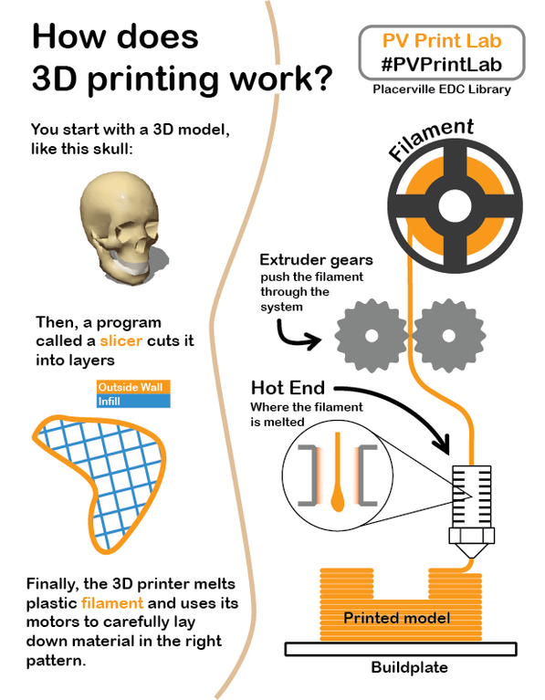
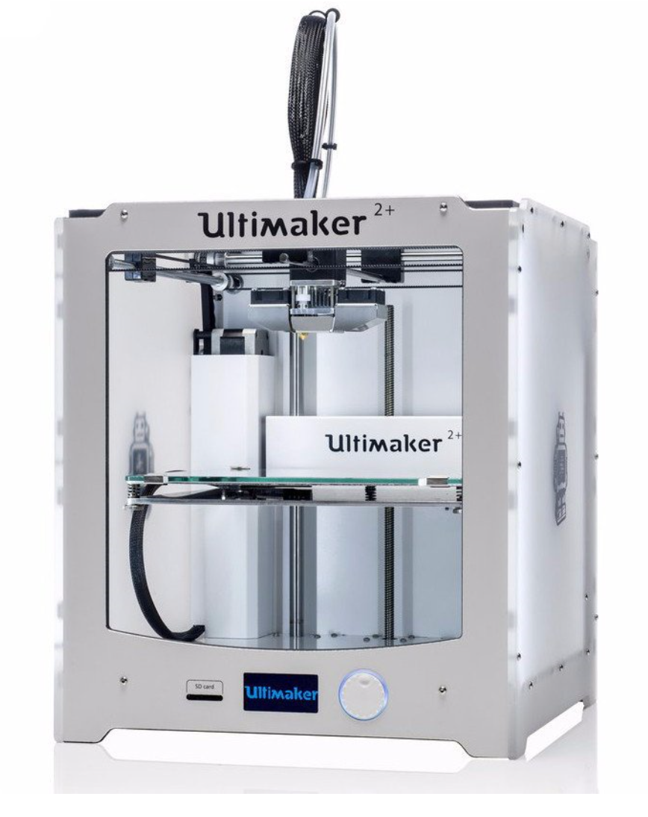
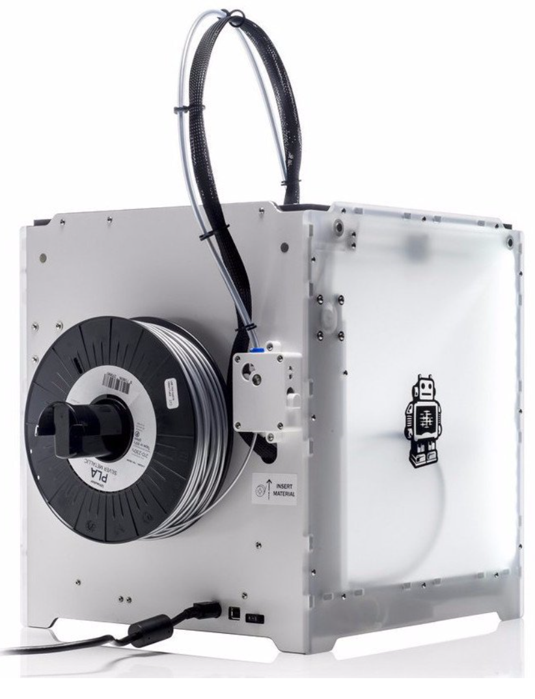
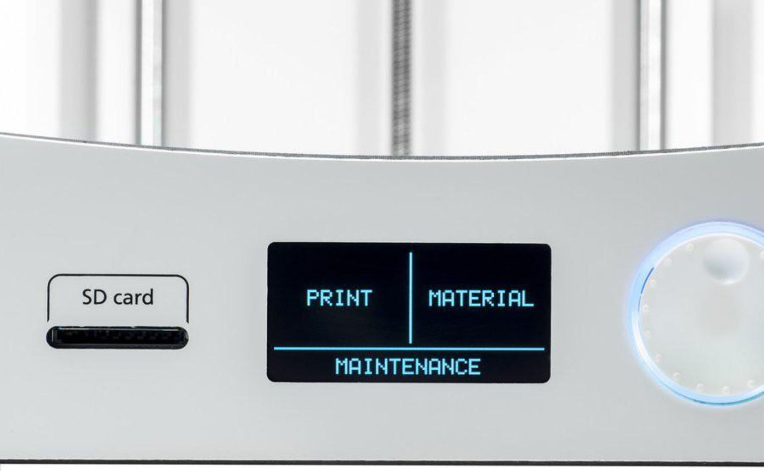
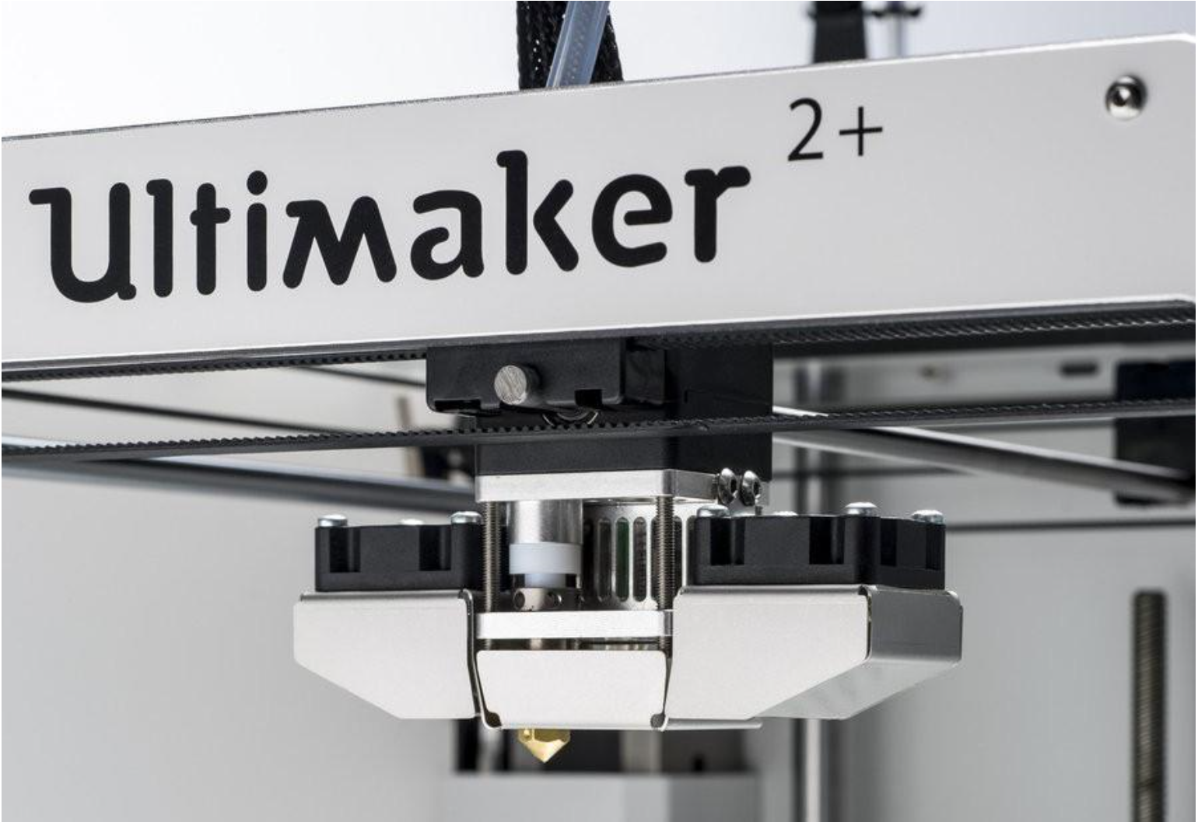
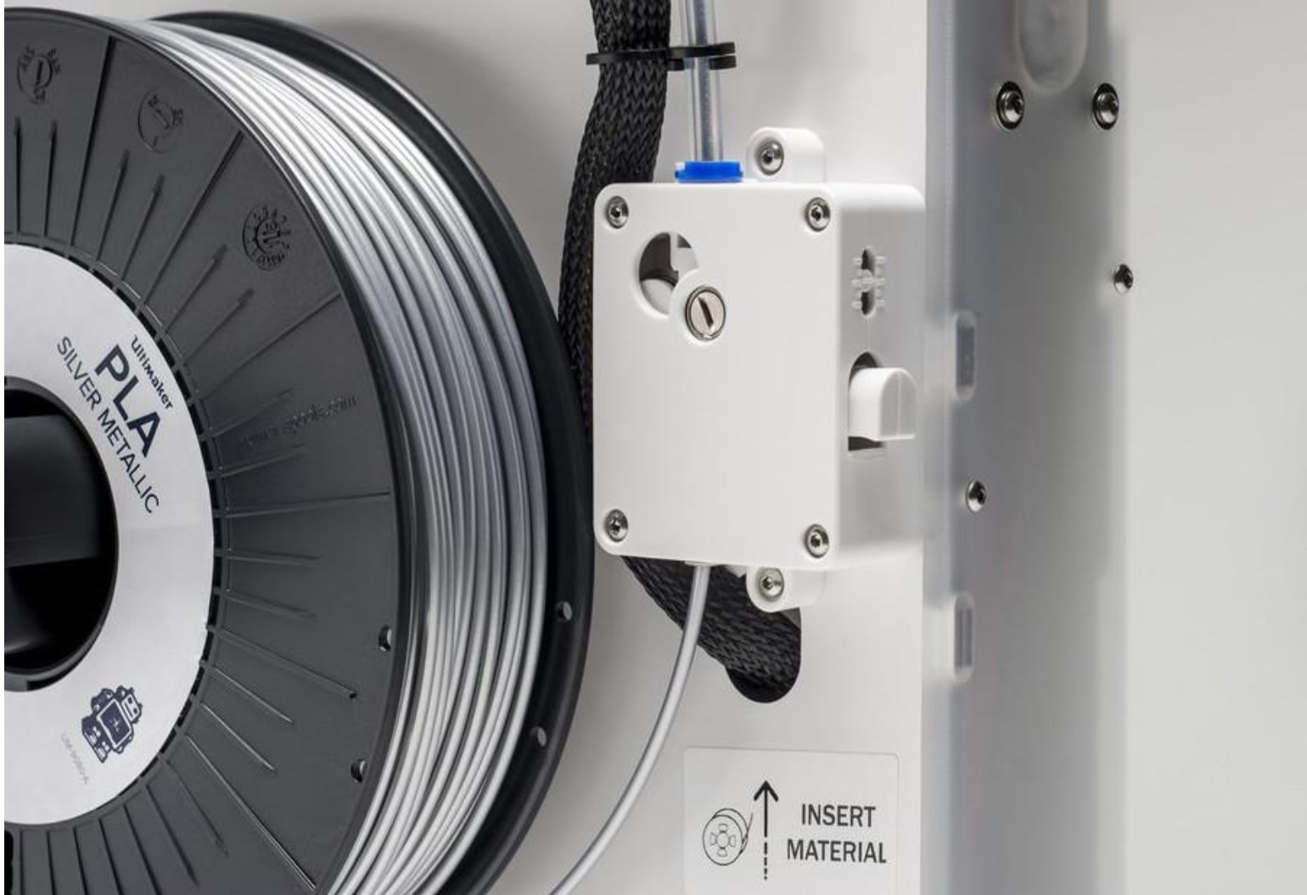
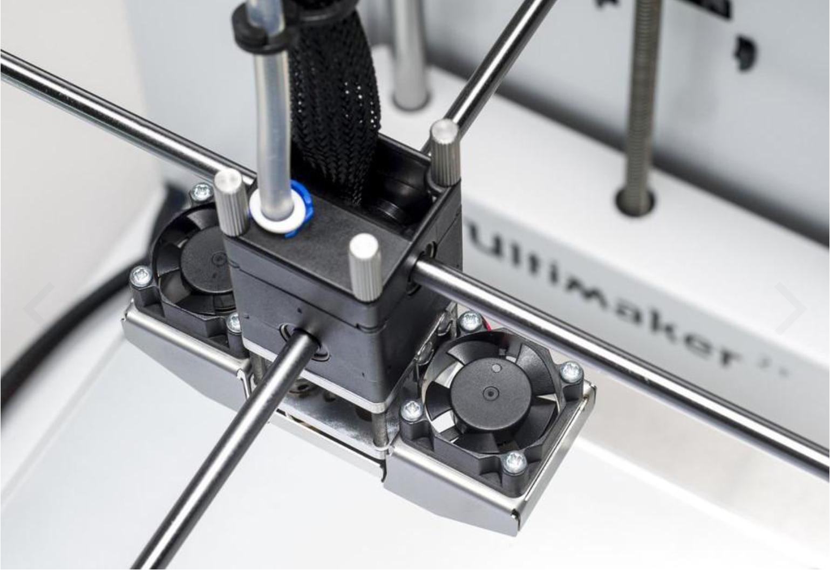
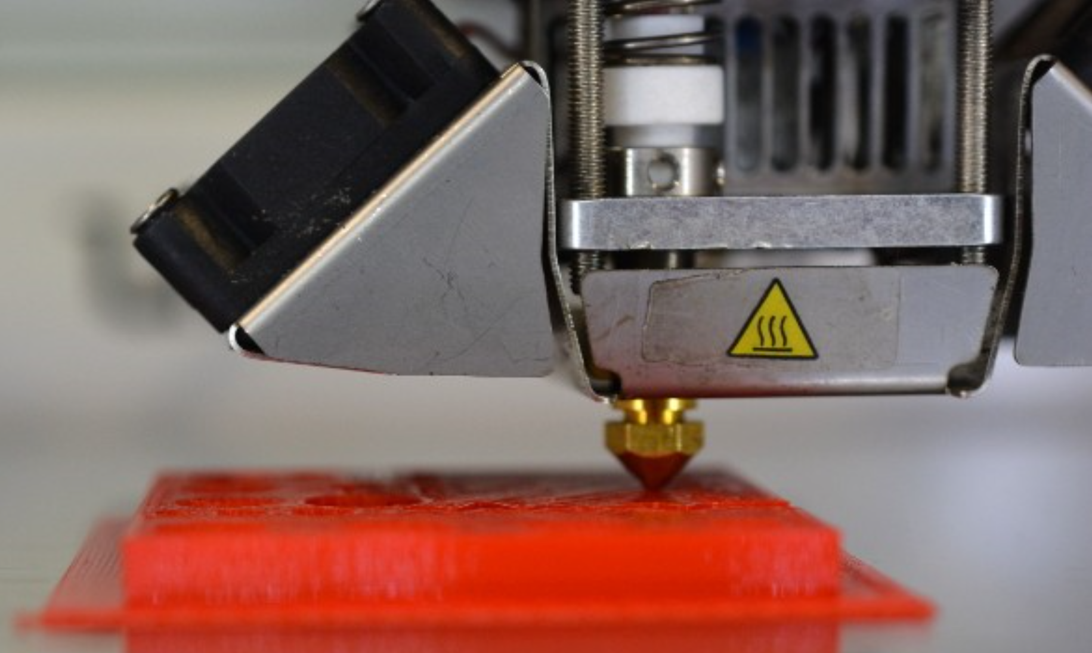
Hvordan virker en 3D-printer?
https://www.reddit.com/r/3Dprinting/comments/c2u22c/i_just_took_over_the_previously_dormant_3d/

Slide 5
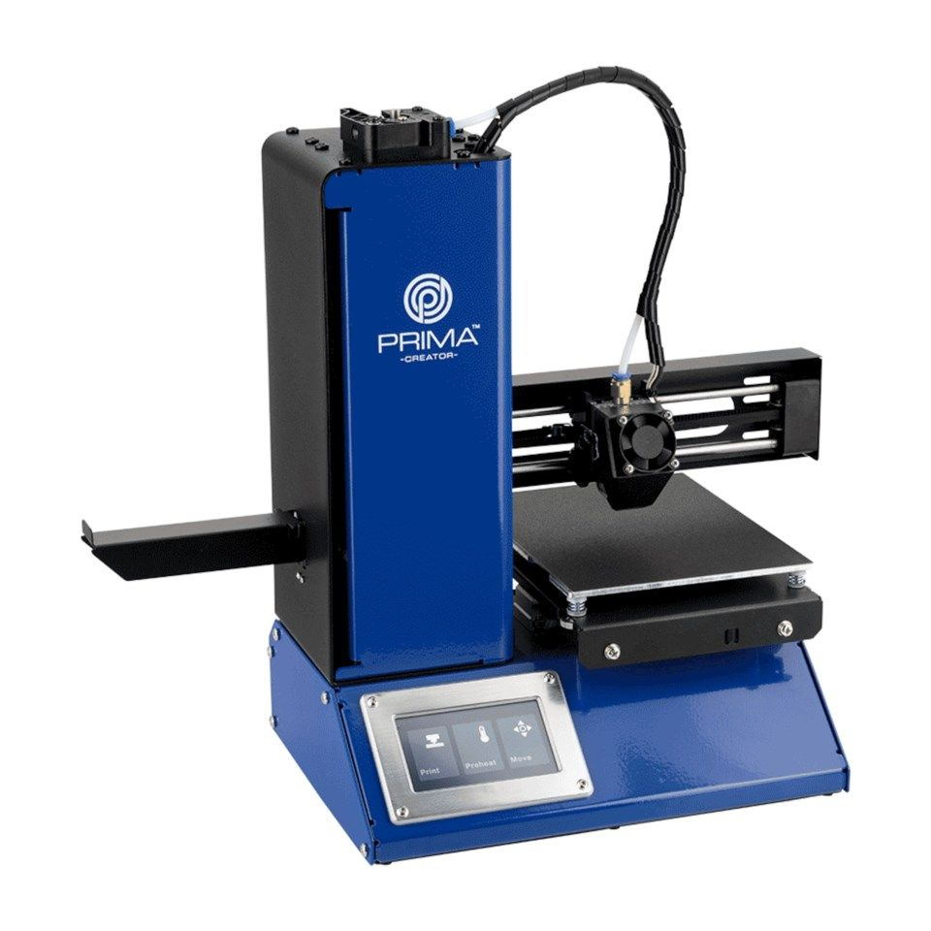
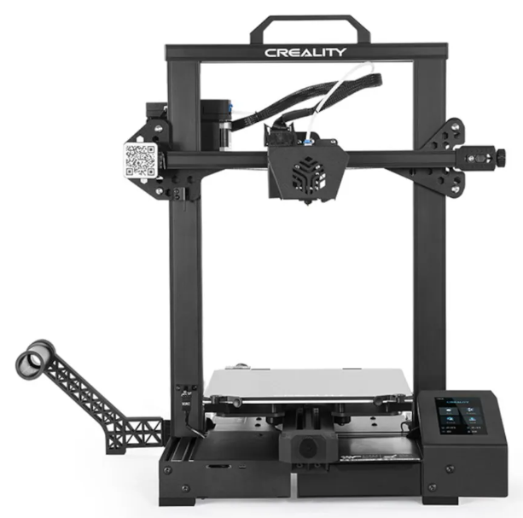
Intro til 3D-printing
P120 V4 – Prima Creator
Creality CR-6 SE
Ca kr. 3000,-
Ca. 4695,-

Slide 6
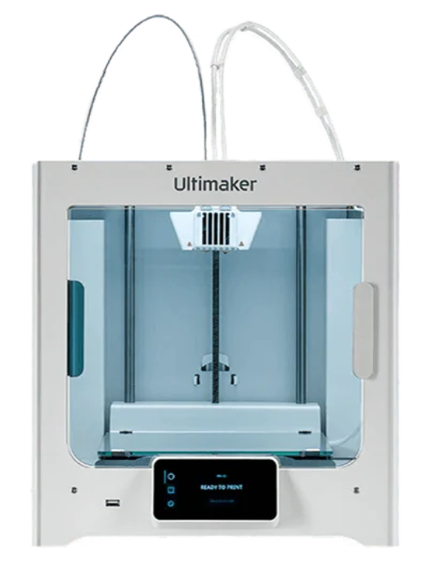
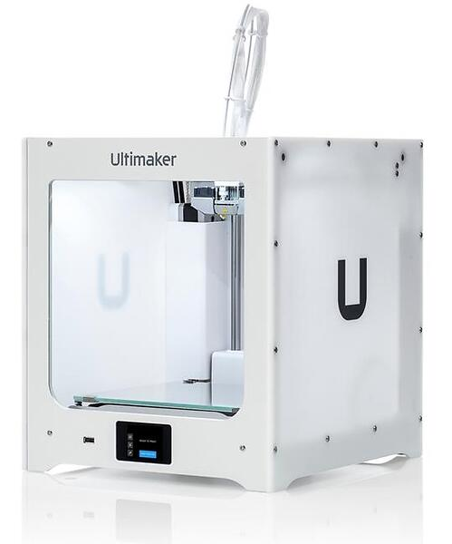
Intro til 3D-printing
Ultimaker 2+
Ultimaker 3
Ca. kr. 31 000,-
Ca. kr. 57 000,-

Slide 7
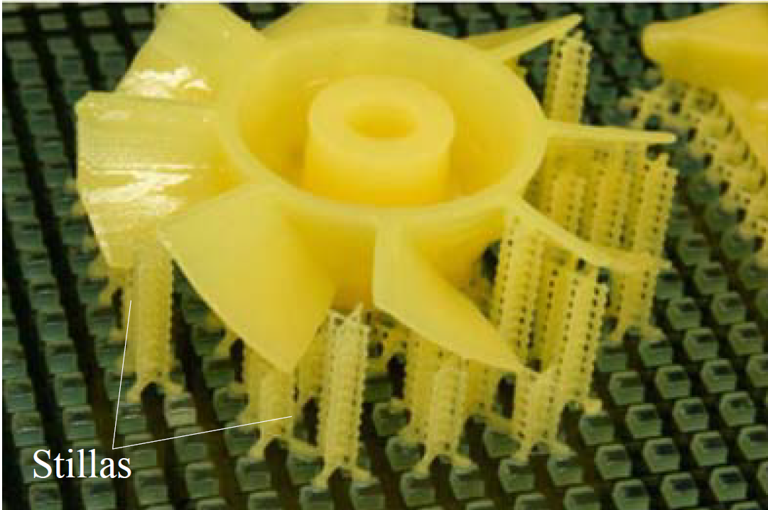
Intro til 3D-printing
Ultimaker 3
Ca kr. 42 500,-

Slide 8
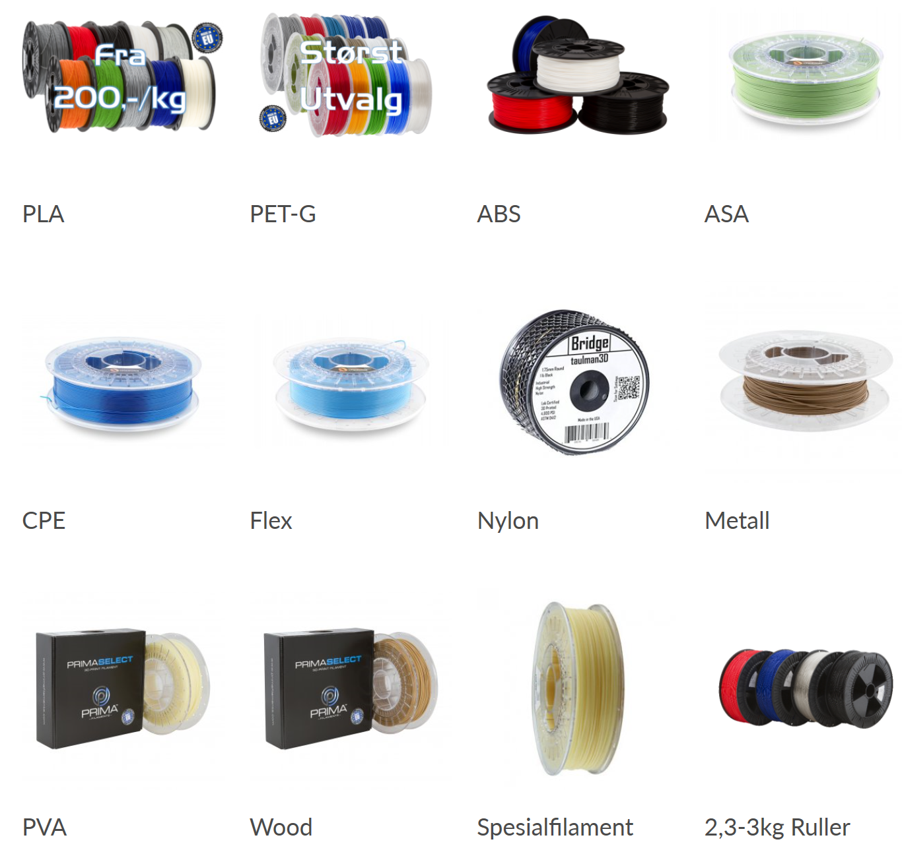
Filamenter
Notes:
PLA (Polymelkesyre) laget av plantematerialer for eksempel mais. Temperatur 180 – 230 C ikke svært sterkt, men egnet til prototyping
ABS et plast materiale, er sterkt, avgir uheldige avgasser, temperatur 210 – 250 C, LEGO laget av ABS Nylon, er et sterkt materiale, oppbevares tørt, krever høyere smeltetemp. 220 – 260 C, hygroskopisk PVA, brukes til stilasbygging, løselig i vann, Temperatur 180 – 230 C, hygroskopisk

Slide 9
Designprosessen
Ide … om å dekomponere en form og bygge den opp på ny
CURA … om å omdanne en modell til en byggestrategi
Utskrift … om å sette i produksjon
Notes:
STL Stereolitografi – Standard triangular language – Standard Tesselation Language

Slide 10
Modellering
Det finnes mye programvare: … BlocksCAD (Blokkbasert) (Gratis - nettbasert) … TinkerCAD (Autodesk – grafisk basert) (Gratis - nettbasert) … 123D Design (Autodesk – grafisk basert) (Installasjon) … OpenSCAD (Tekstbasert) (Gratis - Installasjon) … SketchUp (Trimble – grafisk basert) (Installasjon) … Fusion 360 (Autodesk – grafisk basert) (Installasjon) … Inventor (Autodesk – grafisk basert) (Installasjon) … Solidworks ((Dassault Systèmes – grafisk basert) (Installasjon)
CURA … Gratis programvare fra Ultimaker (pr. dd v. 4.8) … Program for å oversette modeller til 3D-printer kommandoer (g-kode) … Må installeres på PC/MAC
Astroprint
… Gratis nettbasert programvare

Slide 11
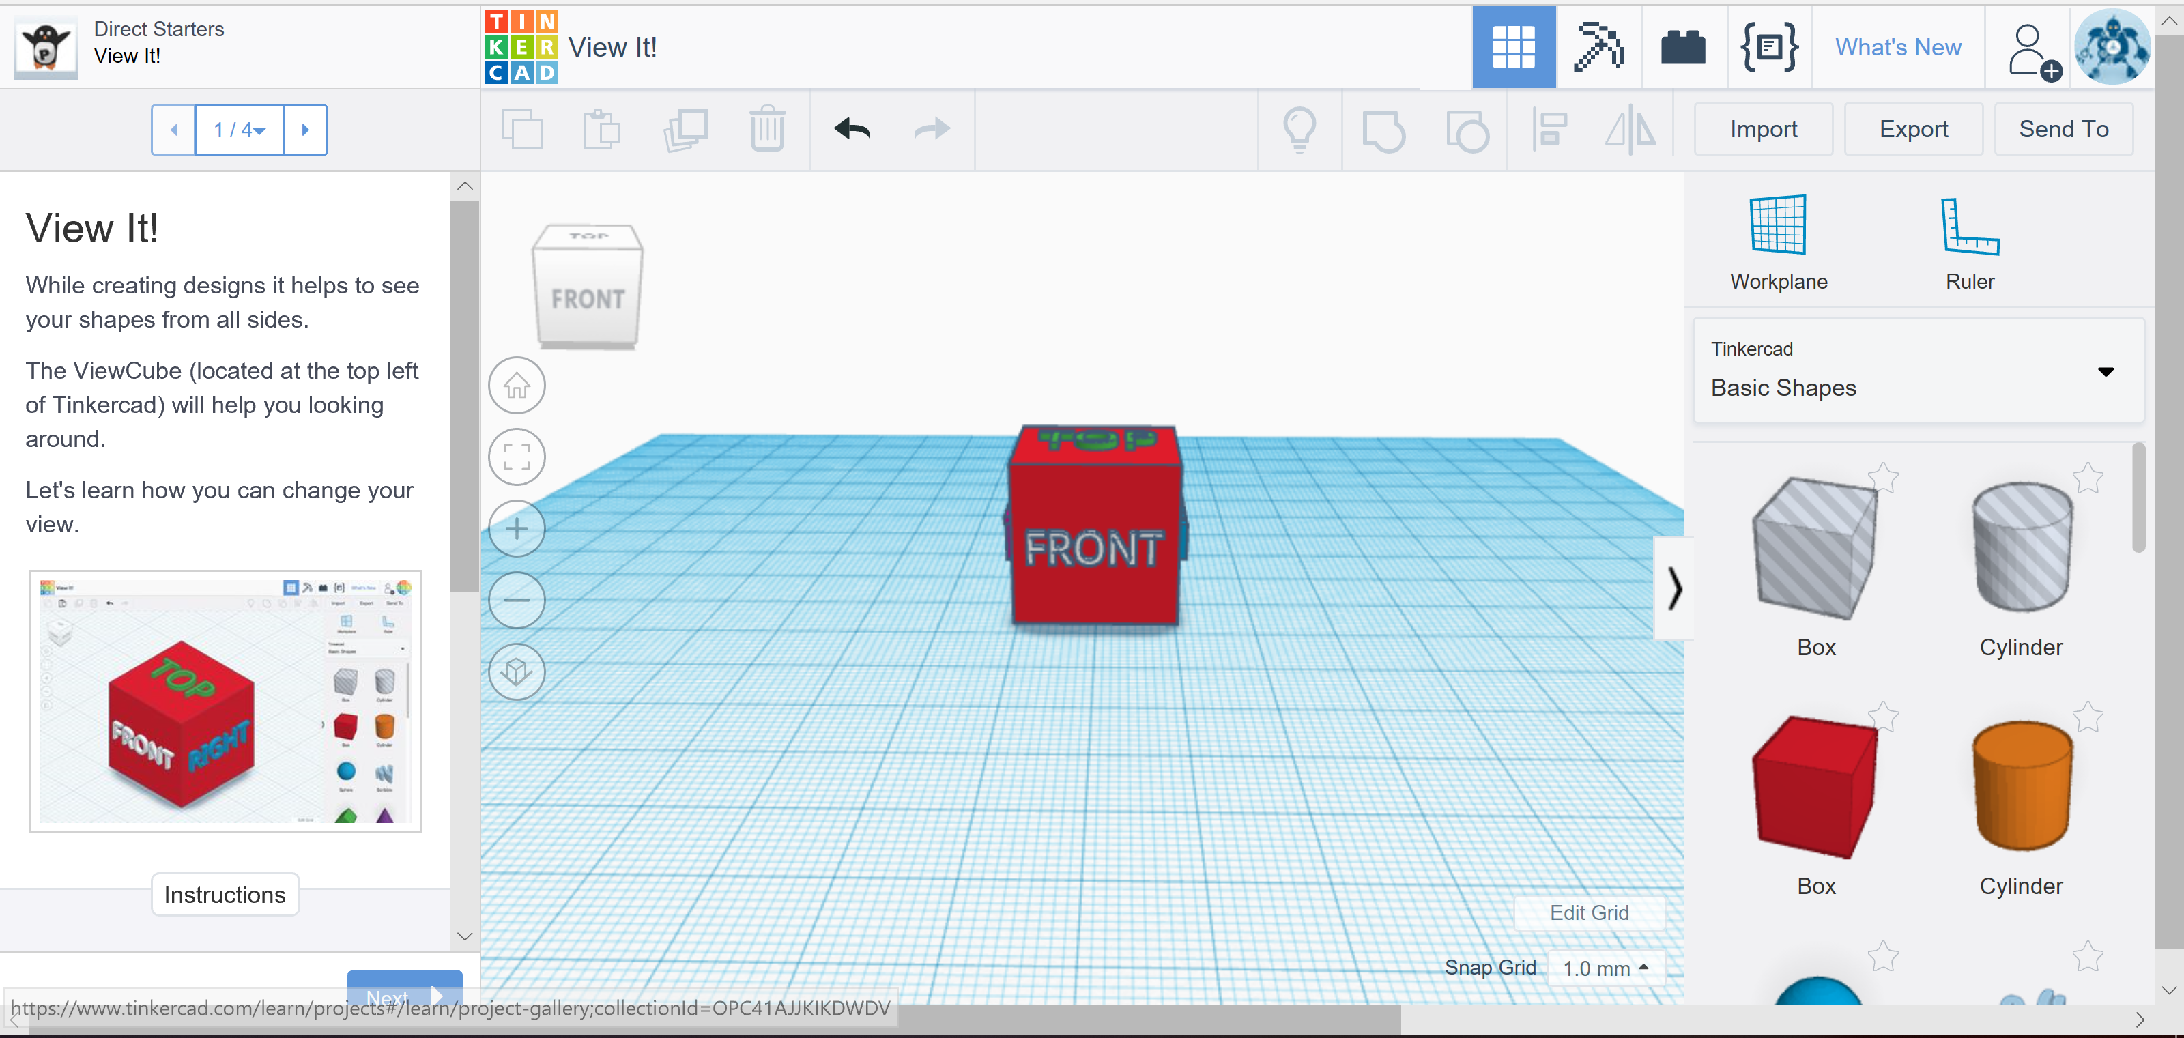
Grafisk grensesnitt (TinkerCAD)

Slide 12
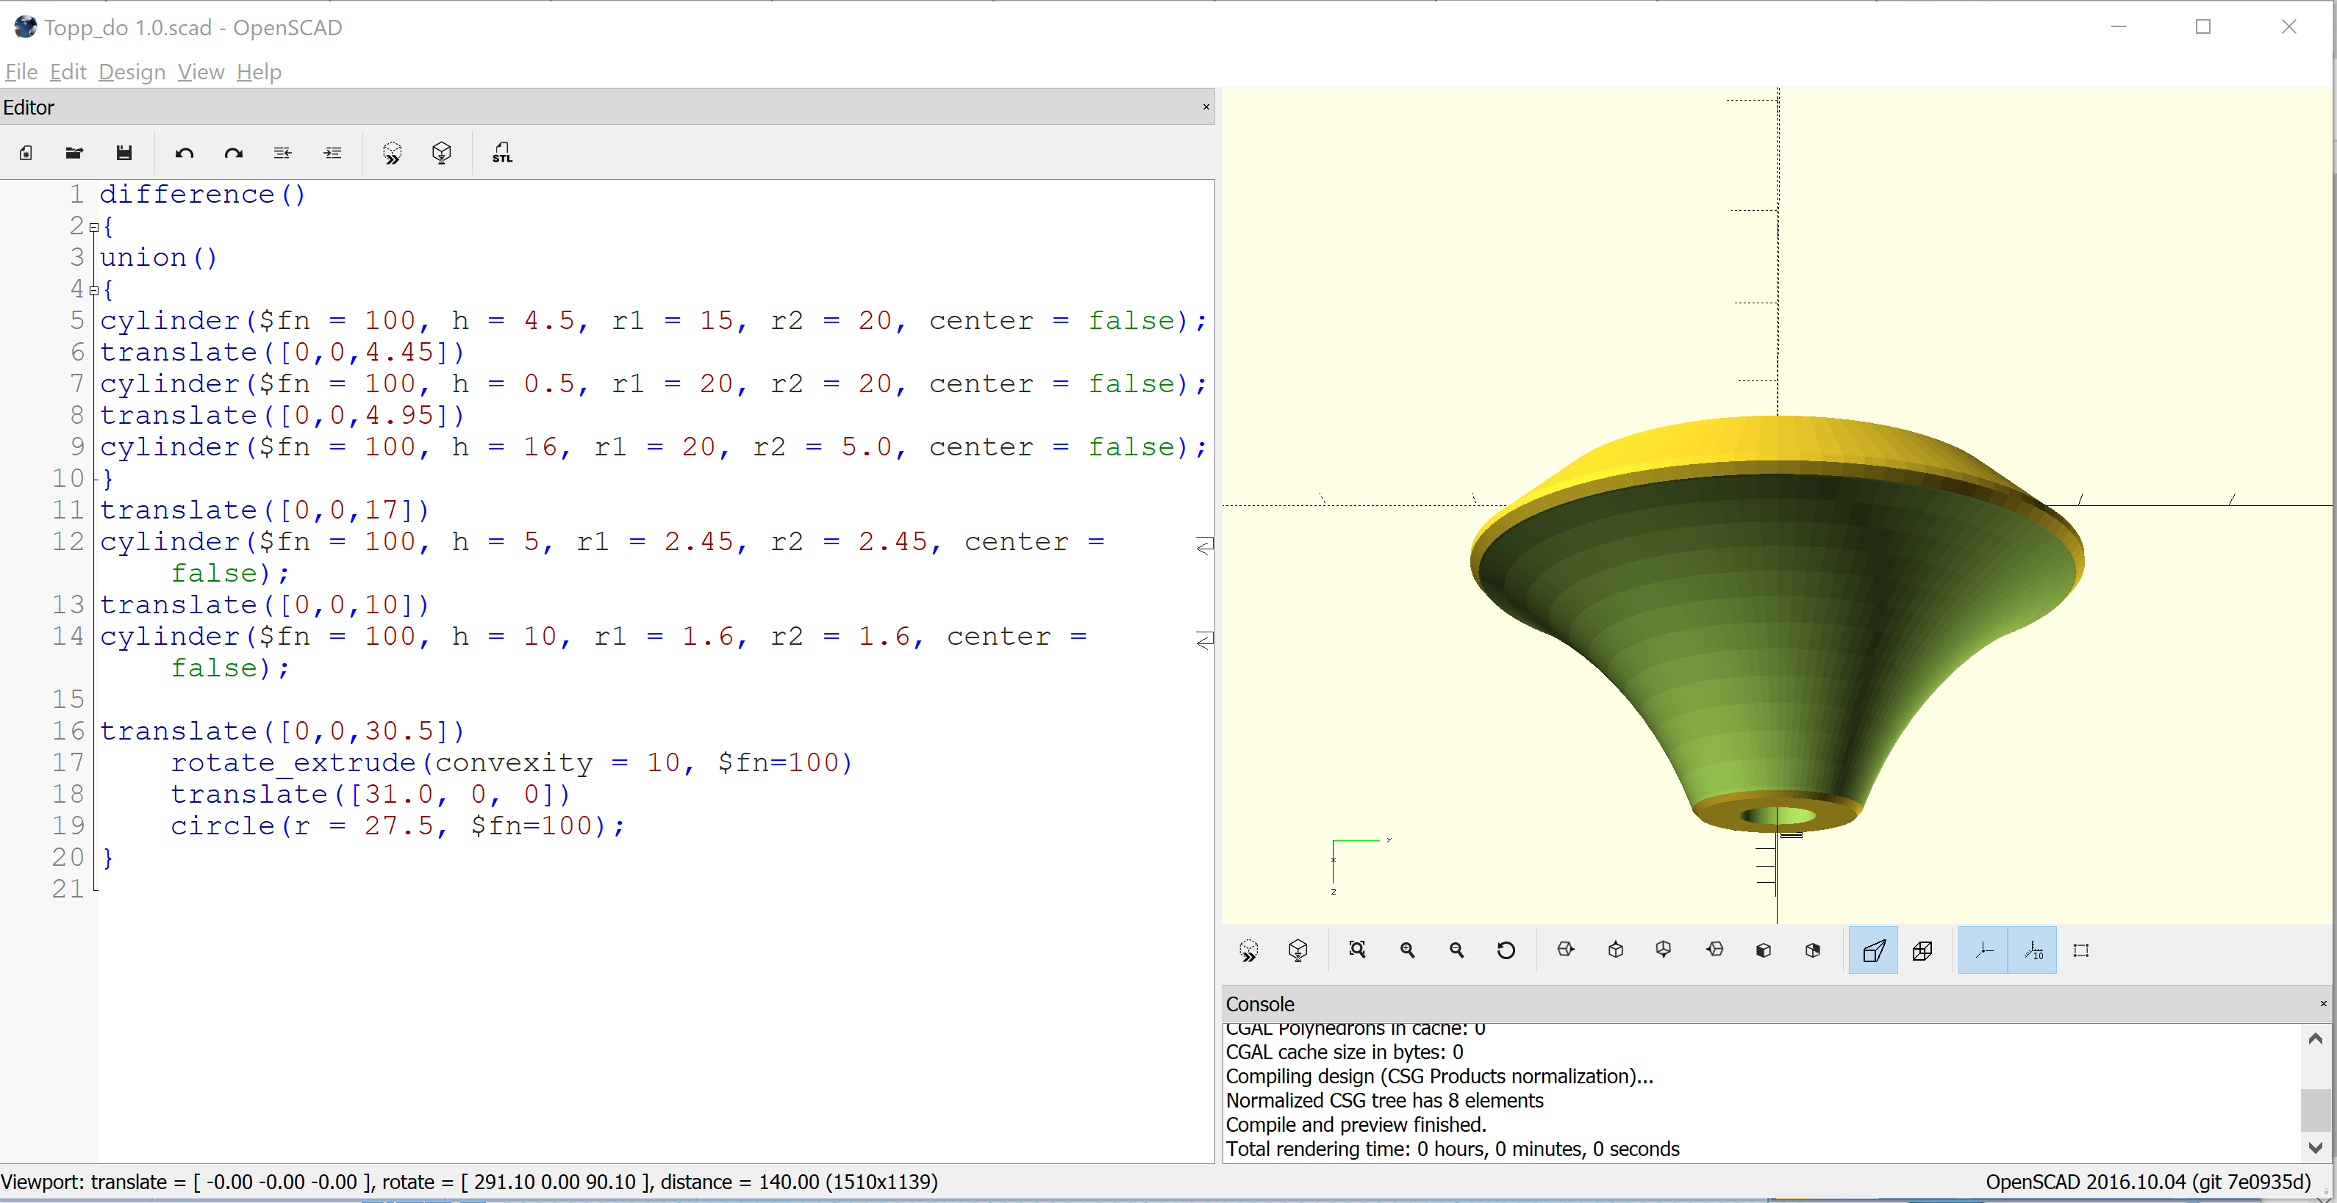
Tekstbasert grensesnitt (OpenSCAD)

Slide 13
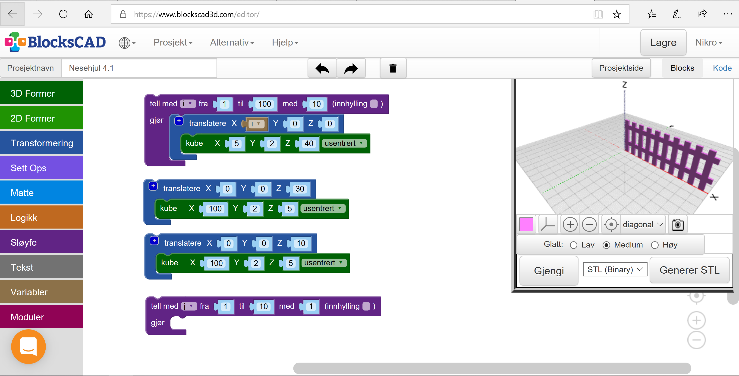
Blokkbasert grensesnitt (BlocksCAD)

Slide 14
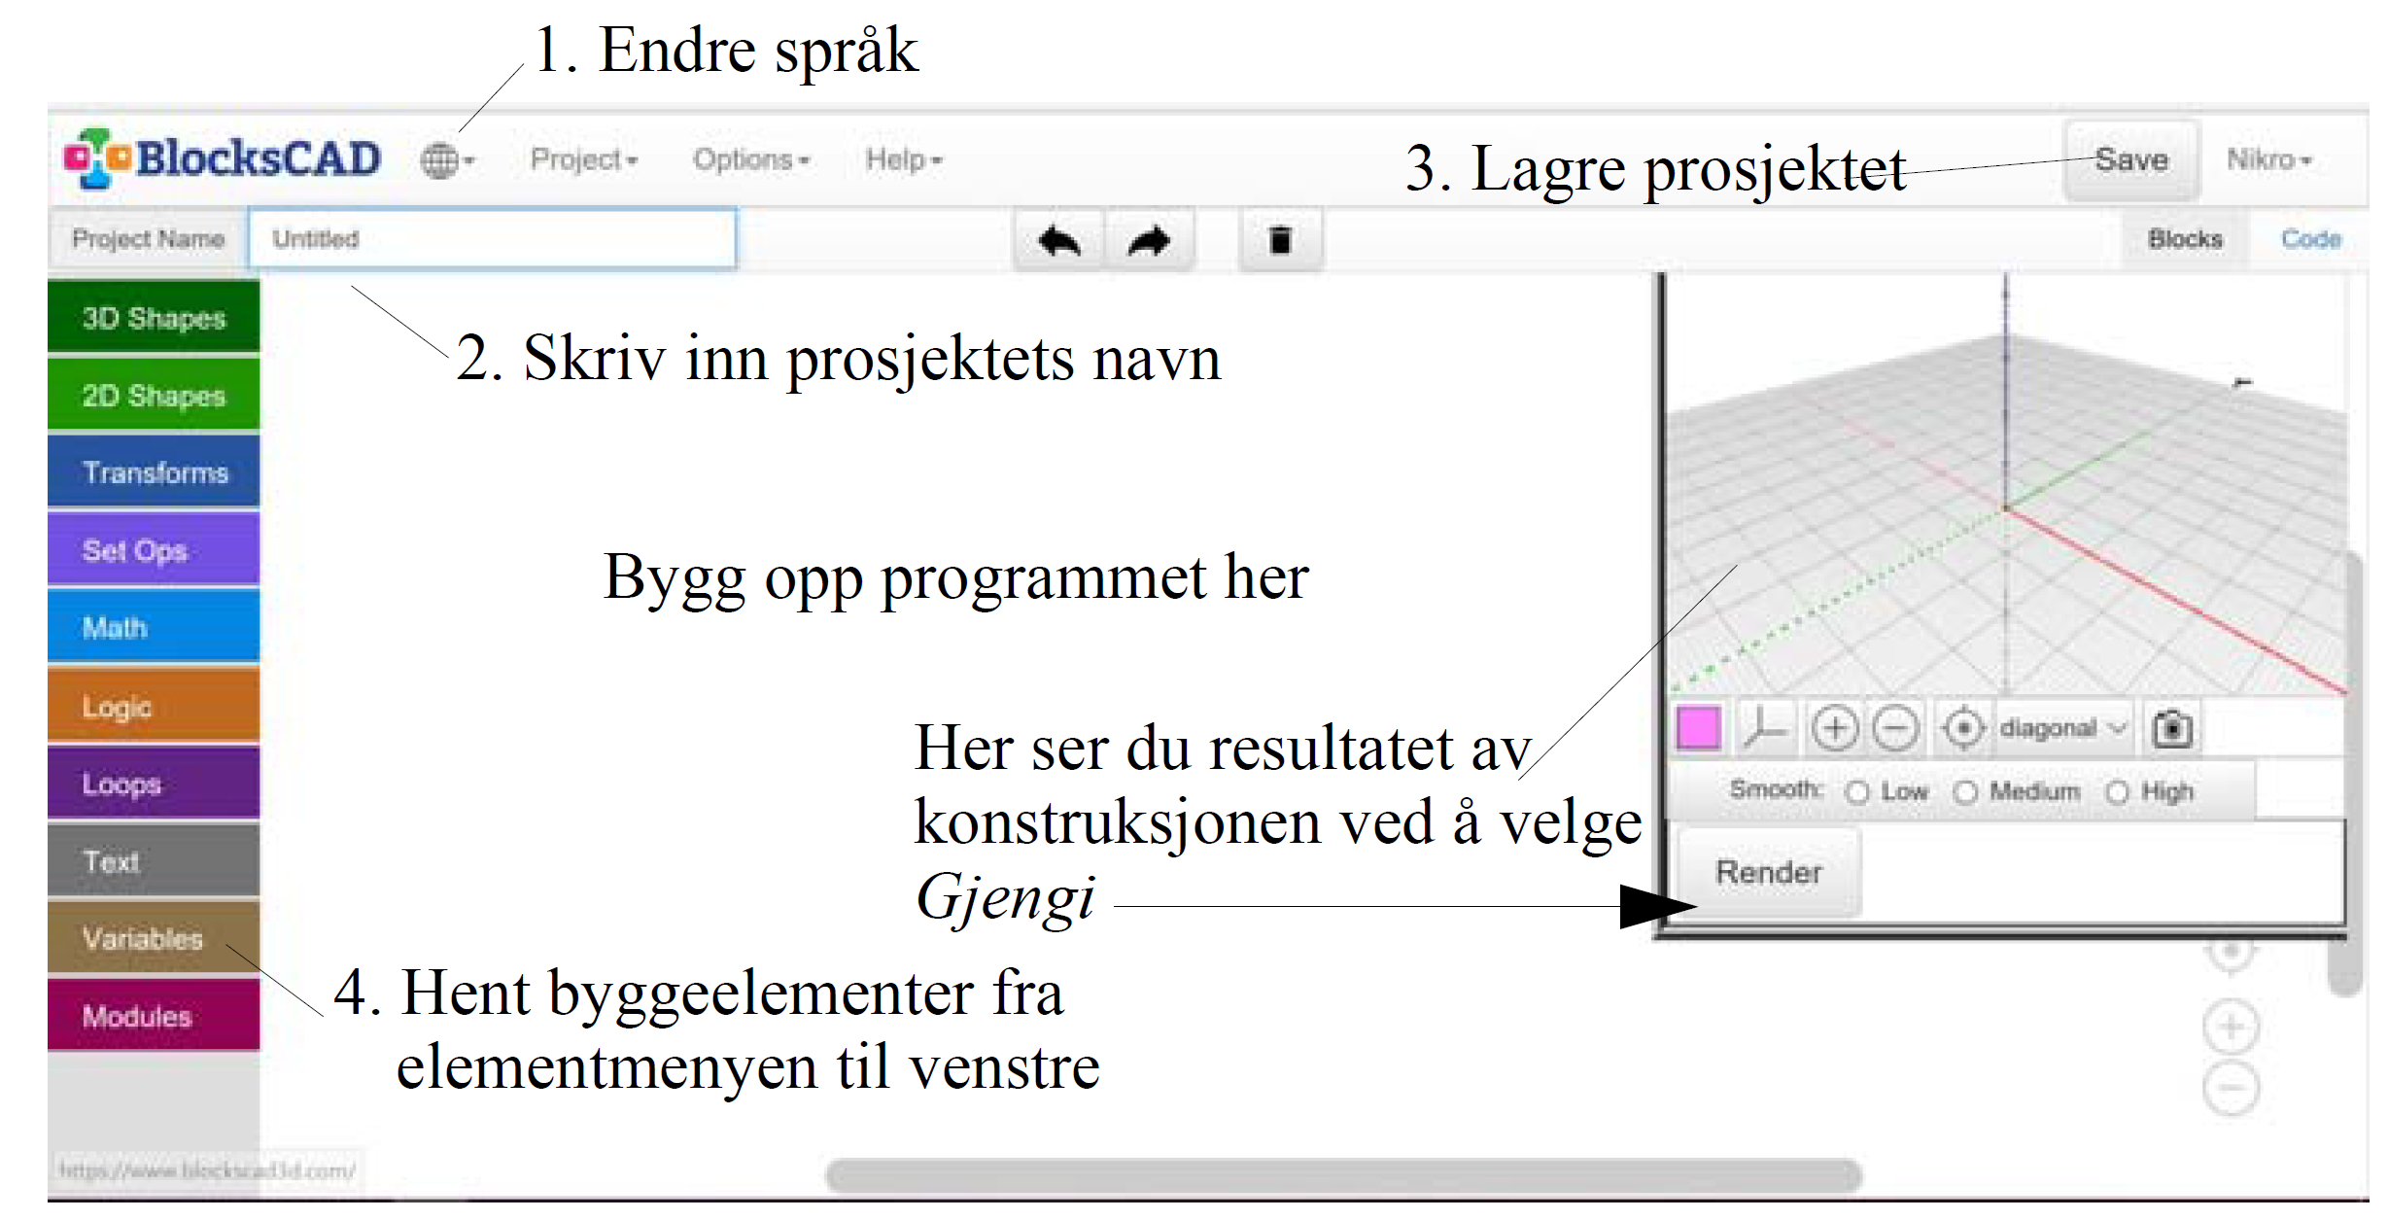
BlocksCAD

Slide 15
Demonstrasjon av designprosessen side 27

Slide 16
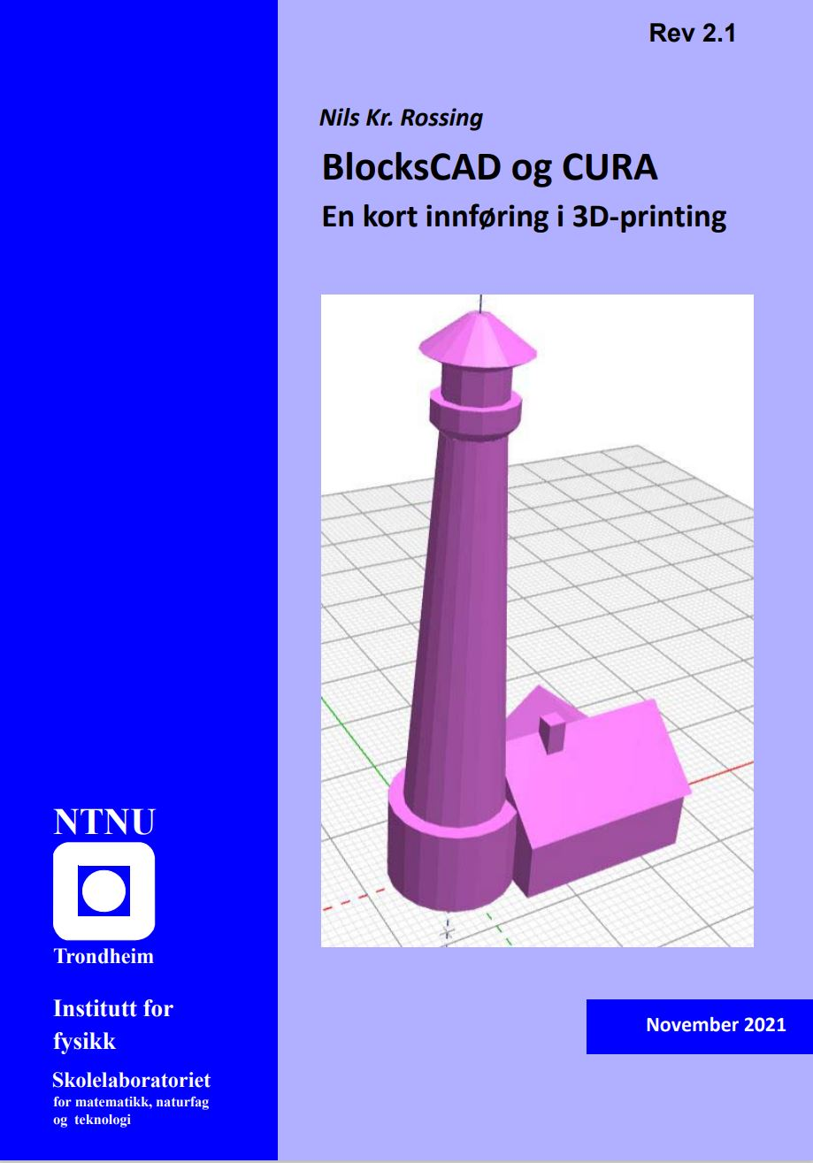
Arbeidshefte
Kort introduksjon til 3D-printing
Hva skal vi lage
Nyttegjenstander
Reservedeler
Lag deler til større prosjekt
BlocksCAD (side 27)
TinkerCAD
Bruk av CURA (side 62)
Eksempel på knaggrekke
Eksempel på adresselapp
Filer til hus i landsby

Slide 17
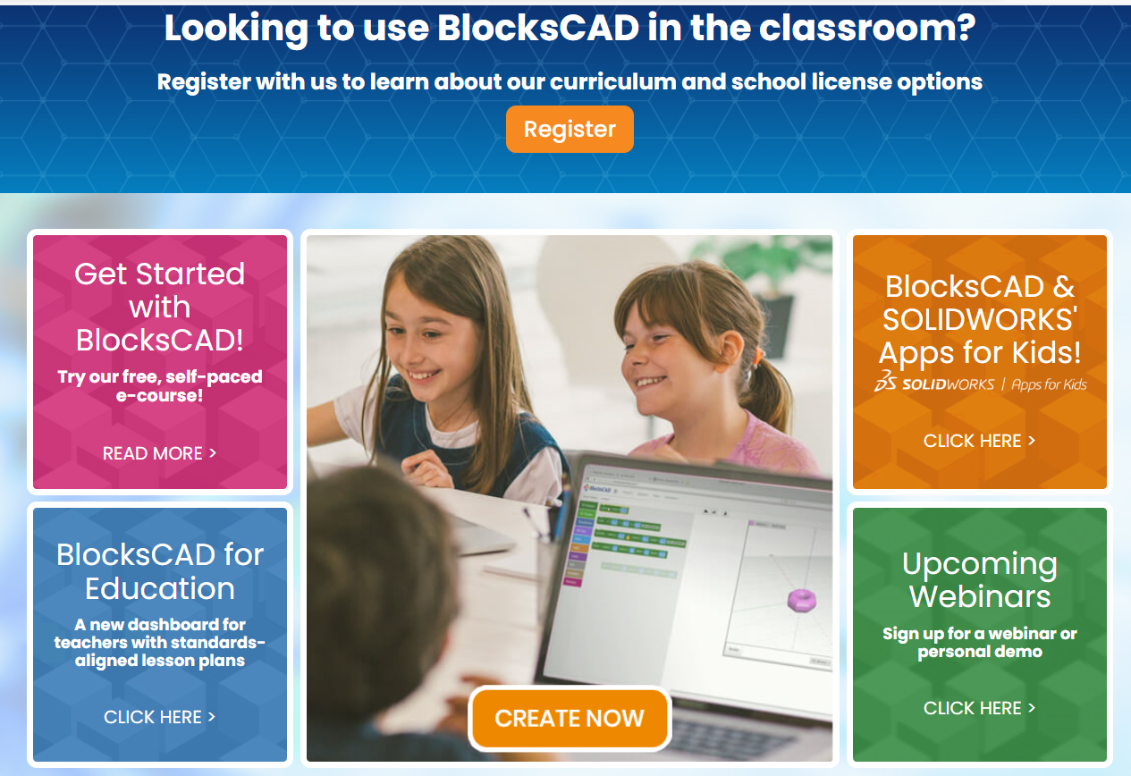
Intro til modellering med BlocksCAD
https://www.blockscad3d.com/
Side 27

Slide 18
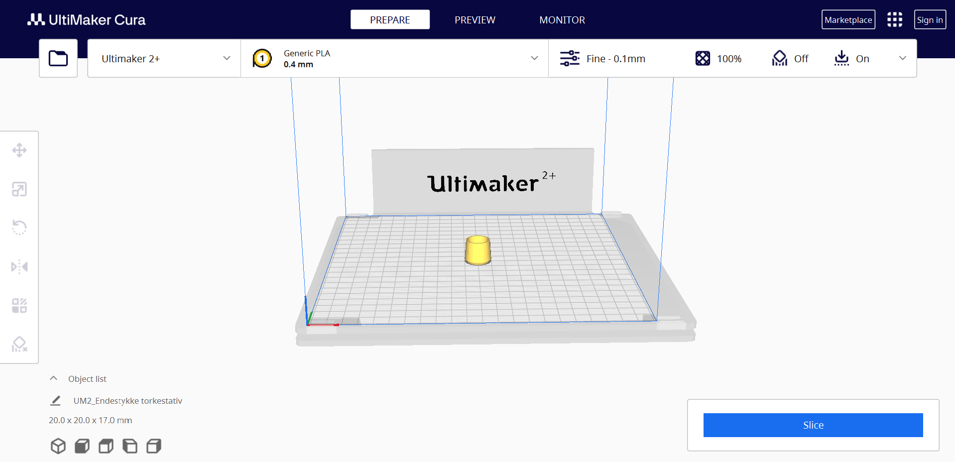
Intro til slicing med CURA
Side 62

Slide 19
Overføring av filer til printer
Til Ultimaker 2+ – side 72
Til Prima Creator – side 76/78
Side 72 – 76/78

Slide 20
Øvingsopplegg fra side 29
Notes:
Det er jo dette det handler om: Man har et behov for å framstille en gjenstand. Dernest har man en del standard romgeometriske figurer. Spørsmålet er hvordan man skal kombinere disse for å gjenskape den gjenstanden man ønsker å skape

Slide 21
Øving 1 - Adresselapp for koffert

Slide 22
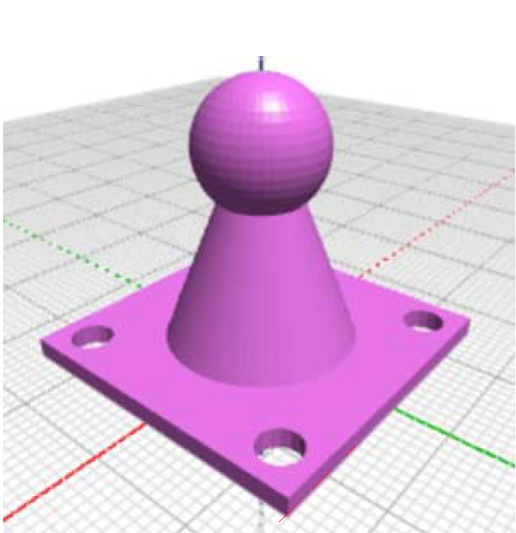
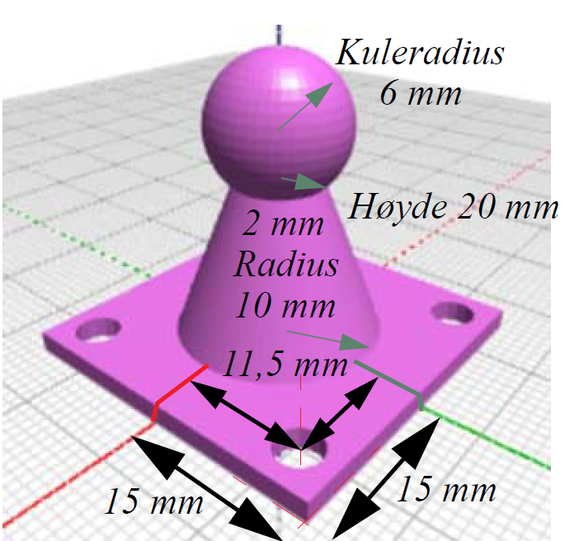
Øving 2 - Knagg
Identifiser geometrier
Design etter mål
Bestem høyden slik at den blir praktisk anvendelig

Slide 23
Knaggrekke

Slide 24
Arbeid på egen hånd Star på side 29

Slide 25
Eksempler Forsøk å avsløre hvilke geometrier modellen er bygget opp av
Notes:
Det er jo dette det handler om: Man har et behov for å framstille en gjenstand. Dernest har man en del standard romgeometriske figurer. Spørsmålet er hvordan man skal kombinere disse for å gjenskape den gjenstanden man ønsker å skape

Slide 26
Eksempler på reservedeler

Slide 27
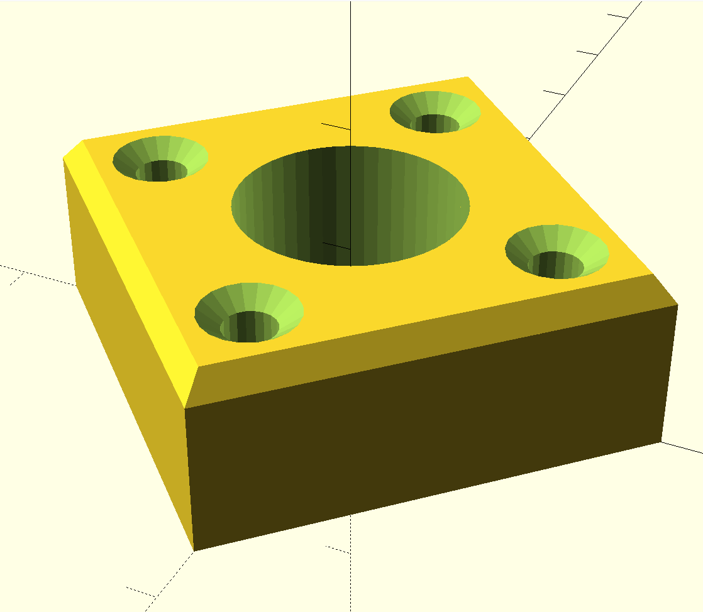
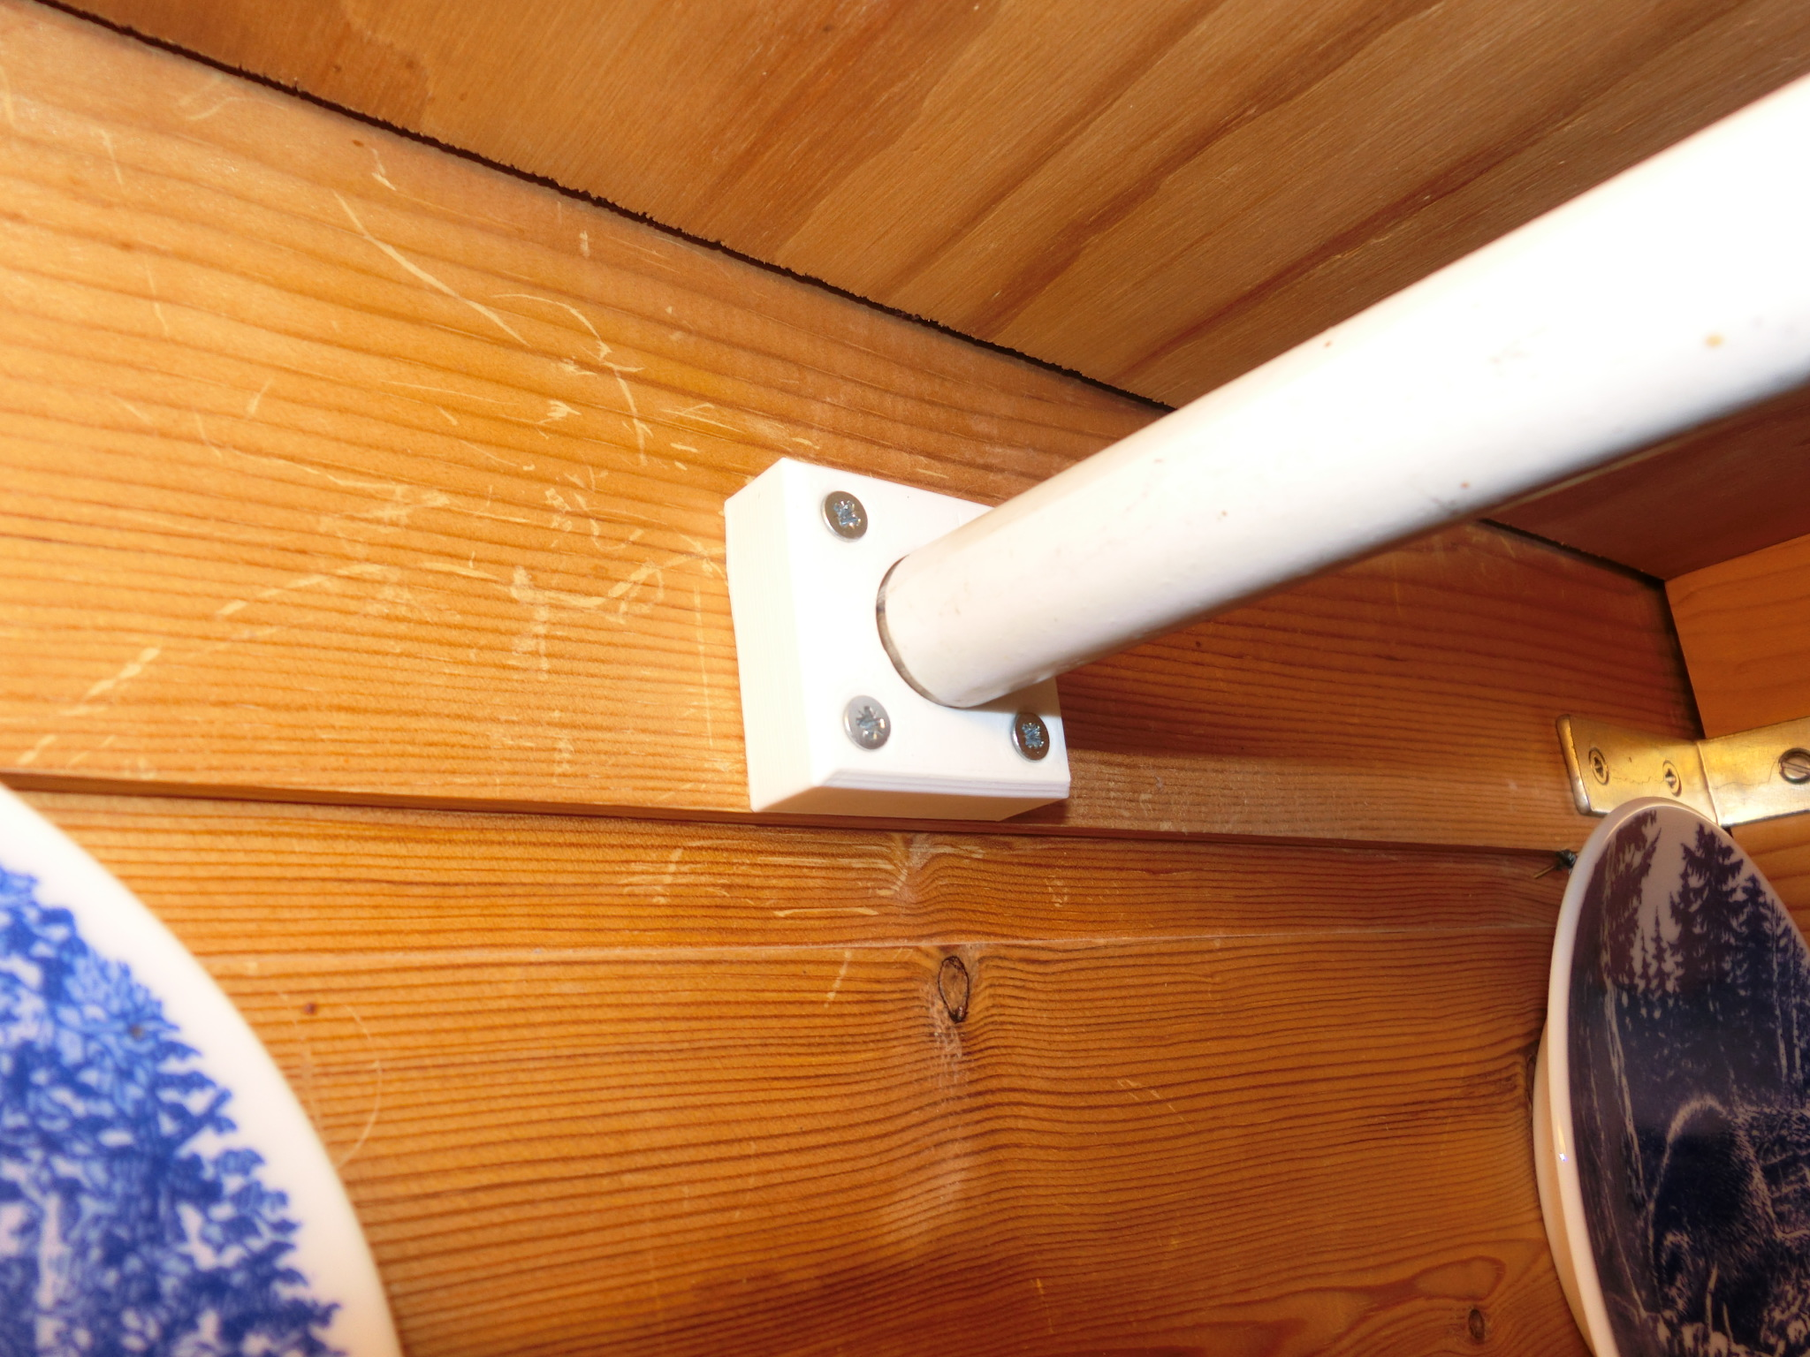
Framstilling av reservedeler
Oppheng av klesstang
Hvilke geometrier er denne bygget opp av?

Slide 28
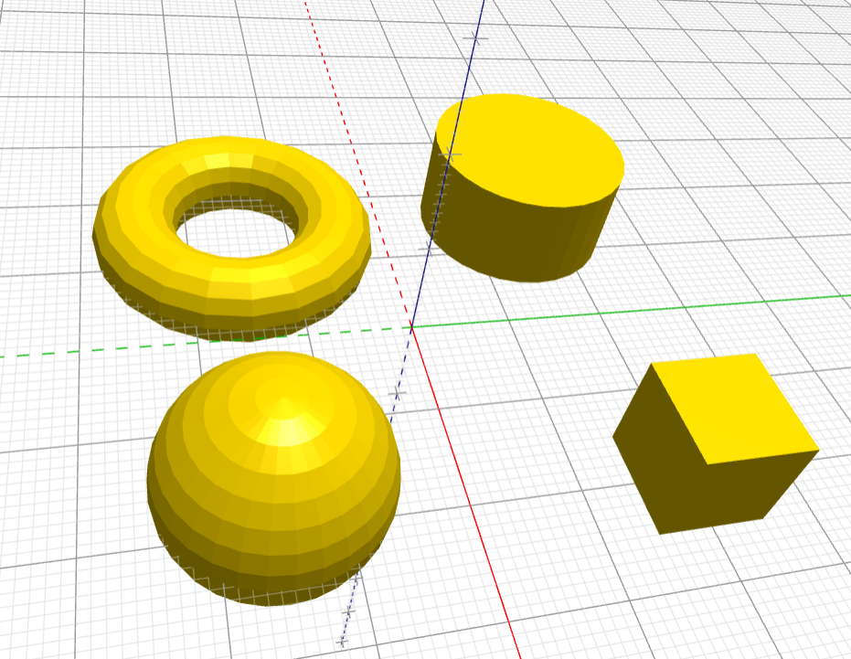
Romgeometriske grunnformer

Slide 29
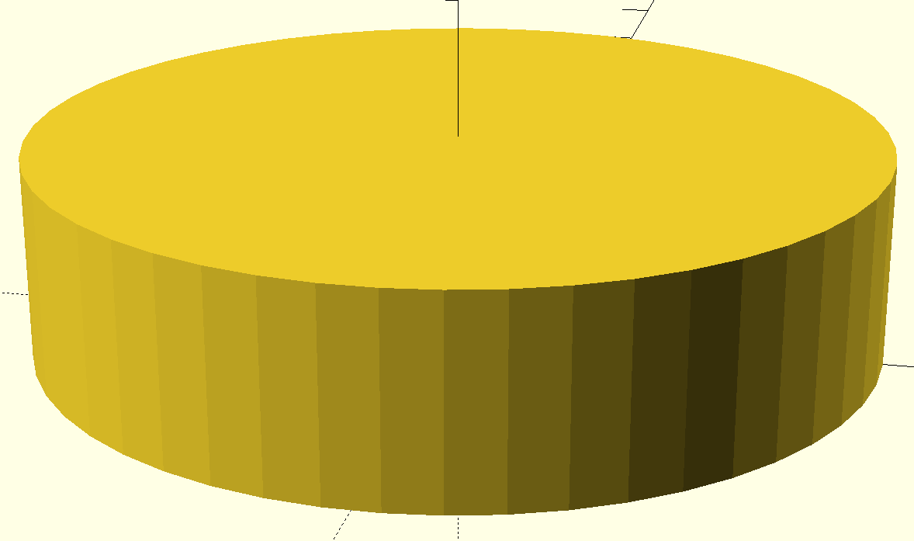
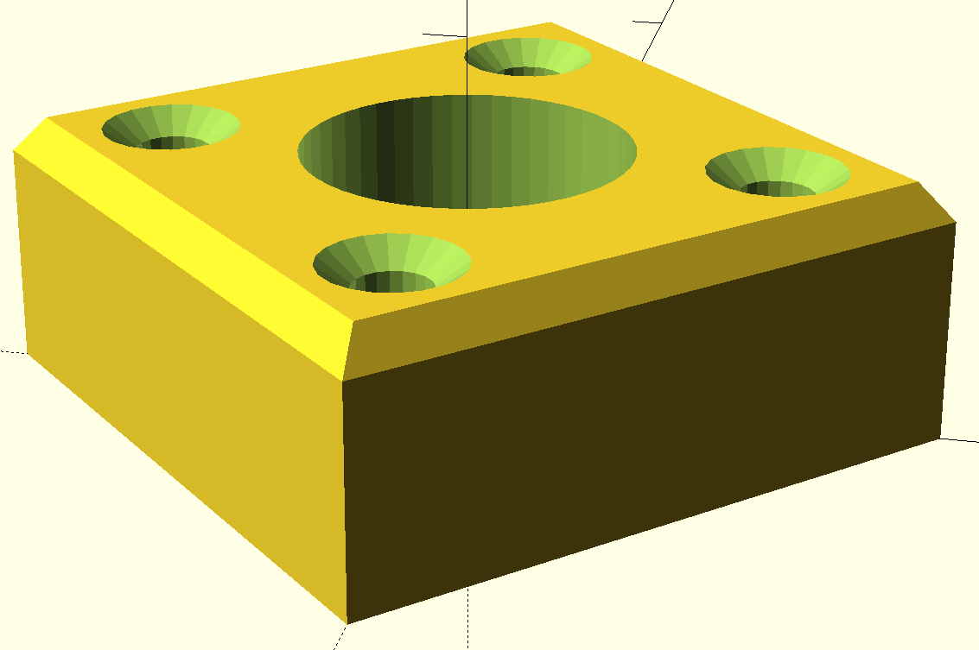
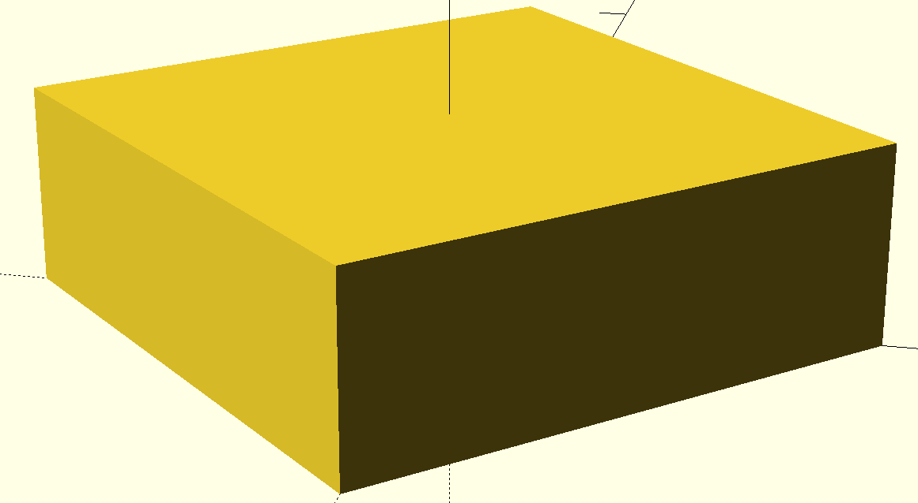
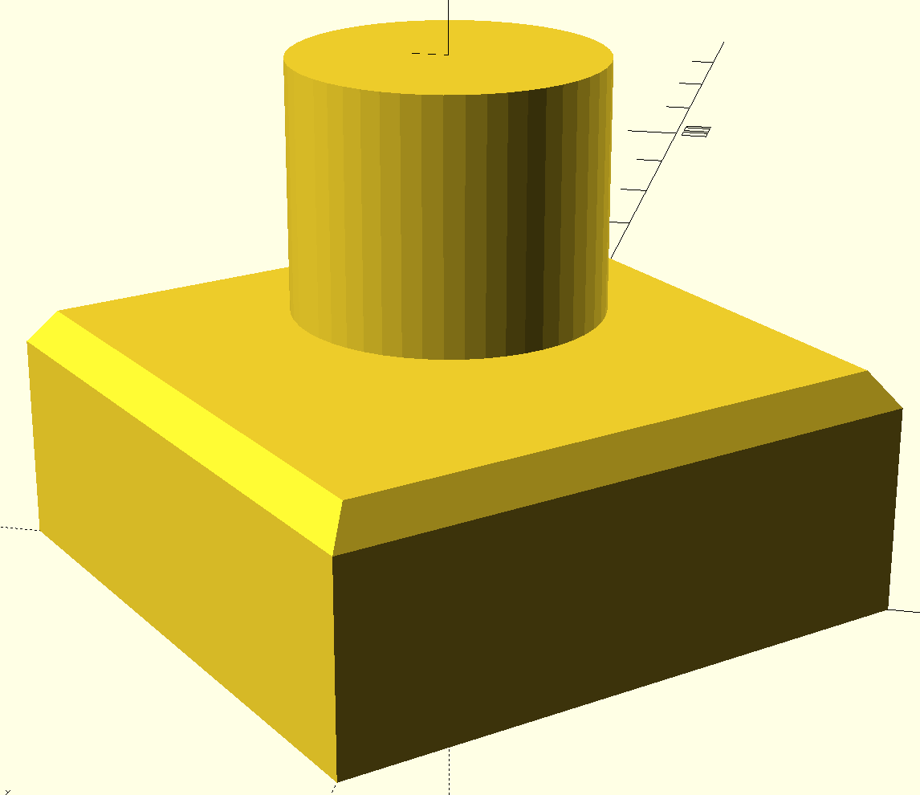
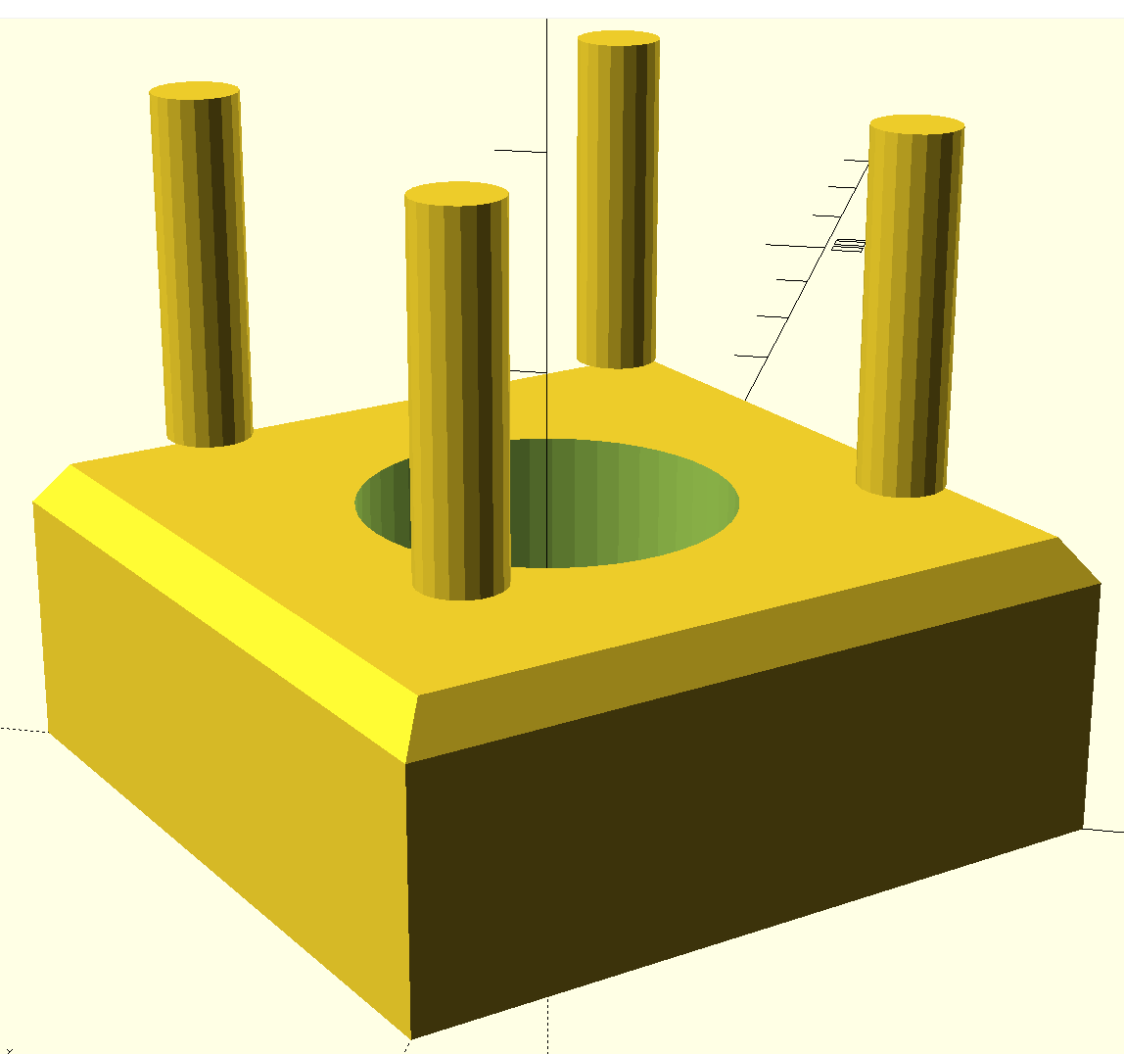
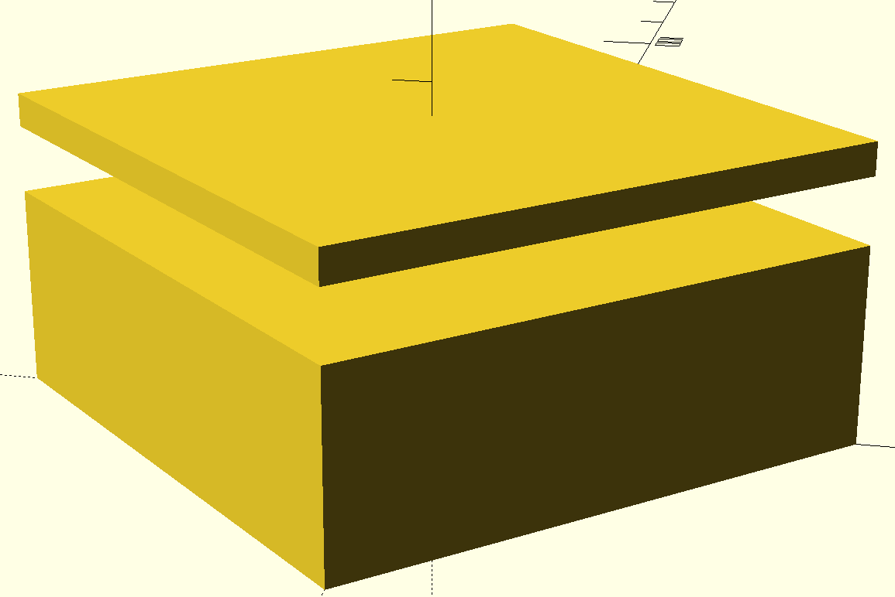
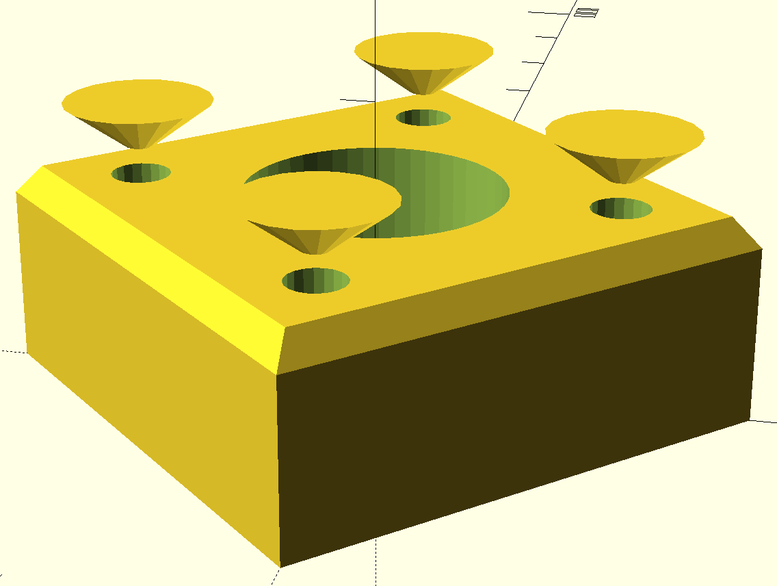
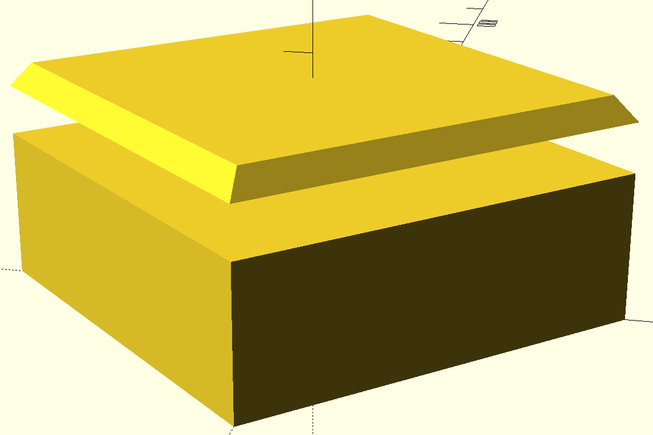
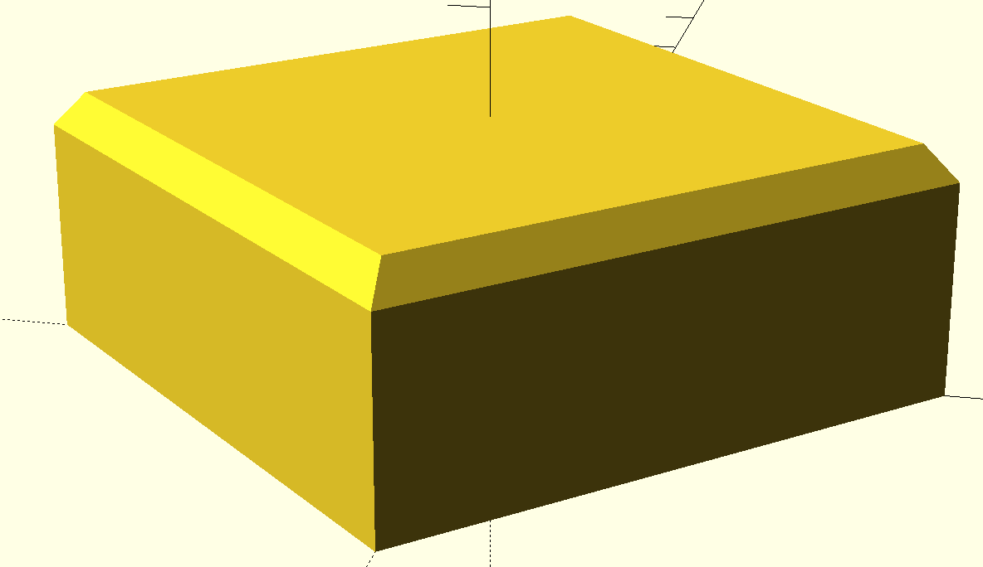
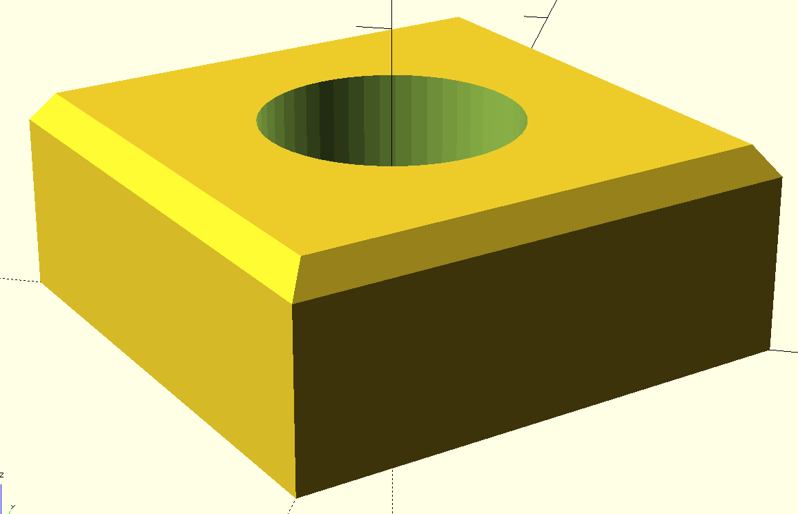
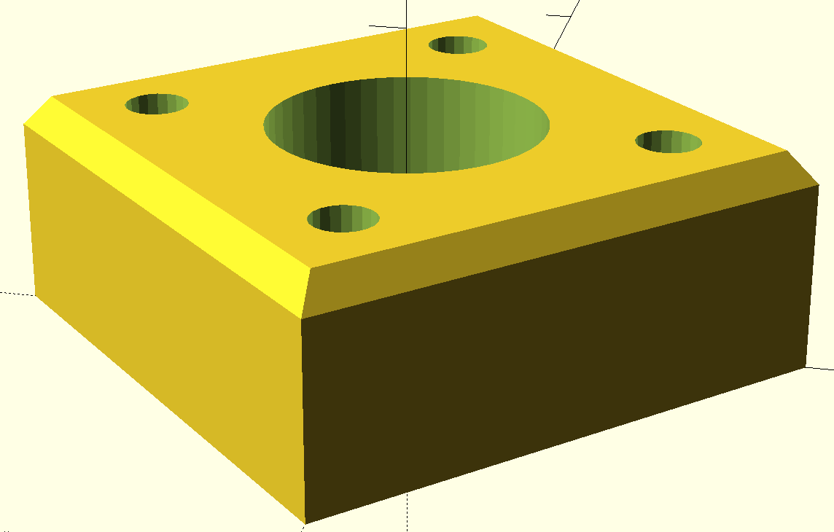
Identifiser geometrier

Slide 30
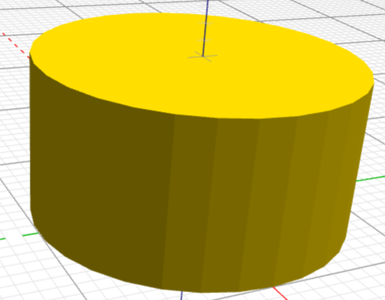
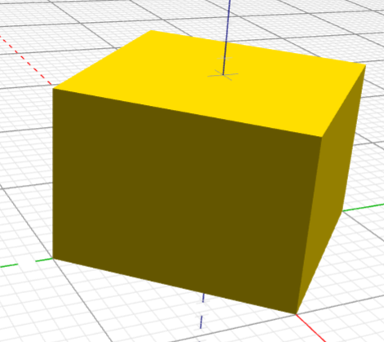
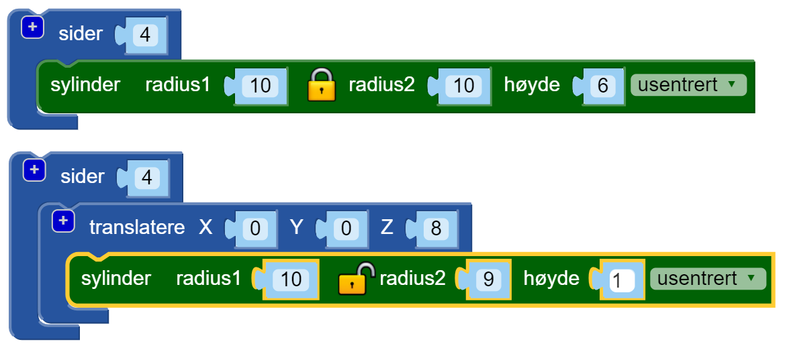
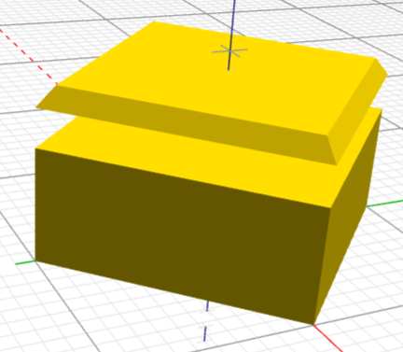
Aktuelle kommandoer i BlocksCAD

Slide 31
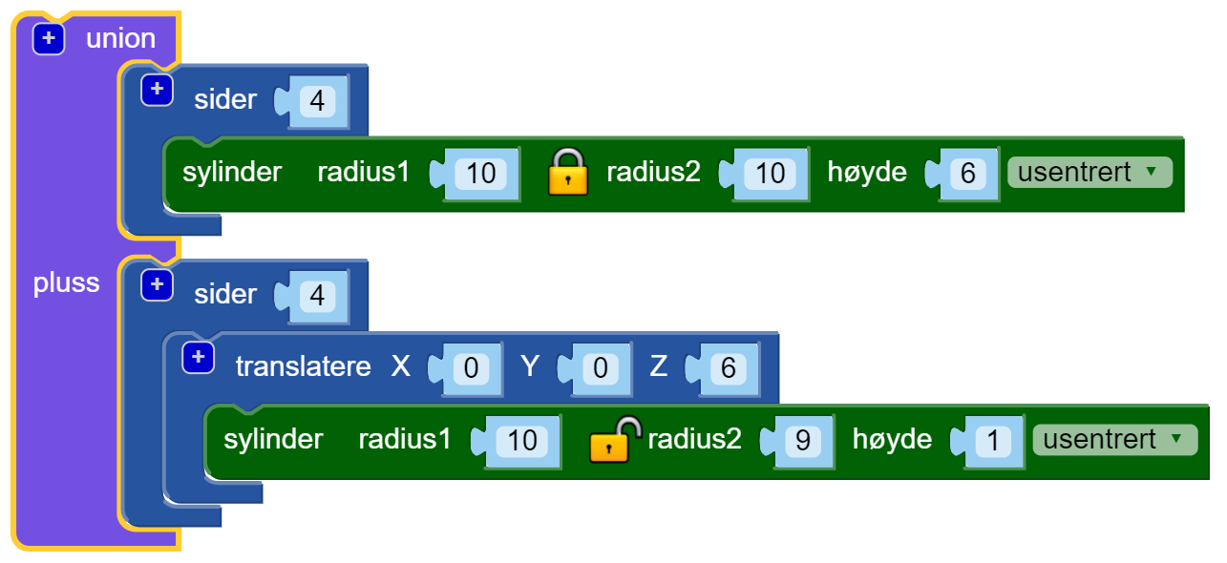
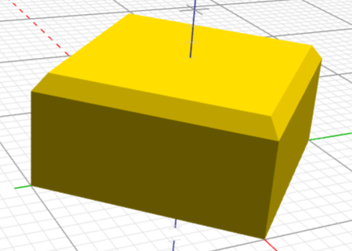
Aktuelle kommandoer i BlocksCAD

Slide 32
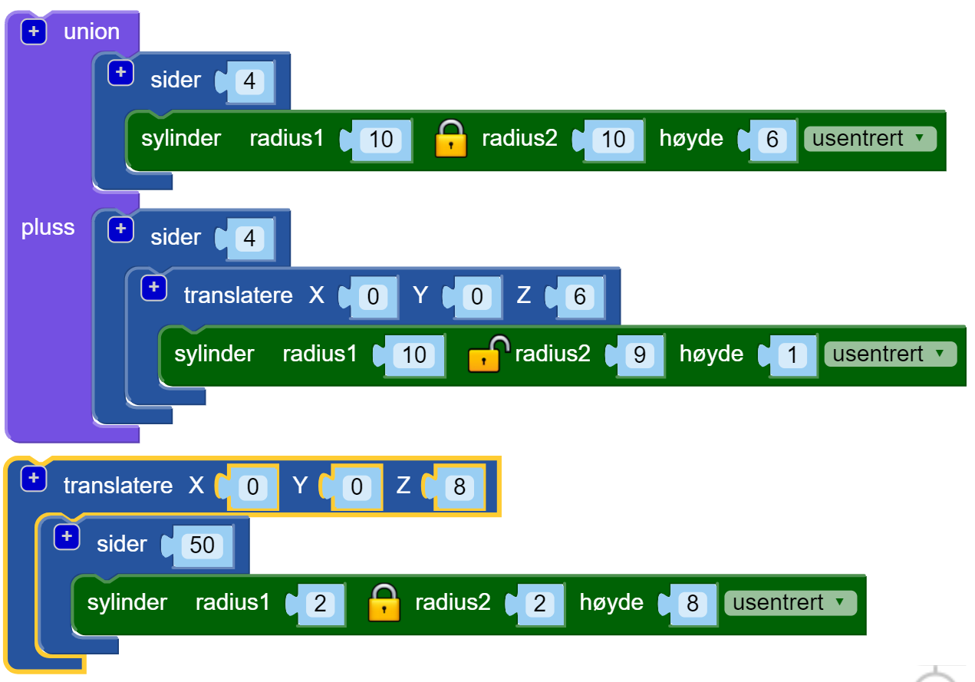
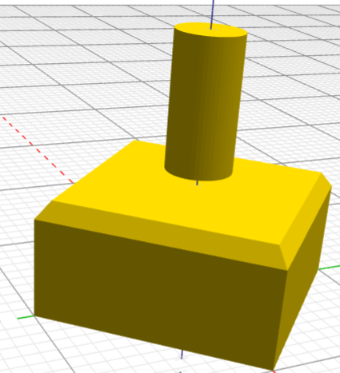
Aktuelle kommandoer i BlocksCAD

Slide 33
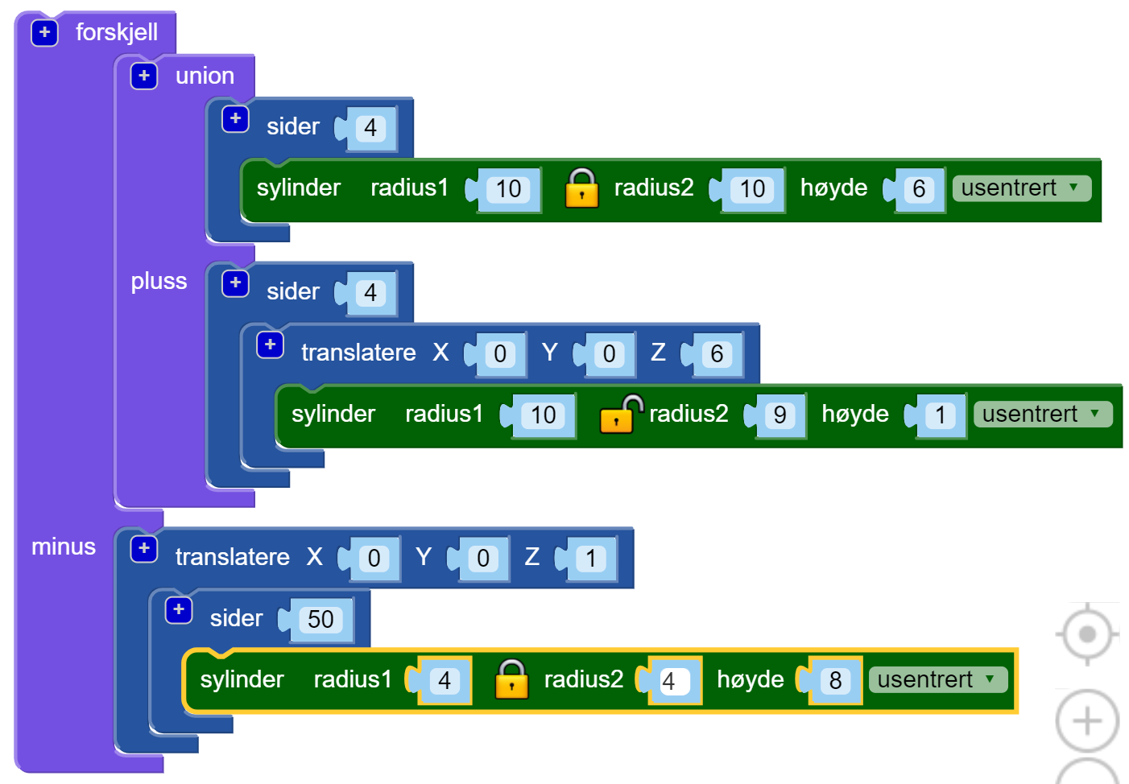
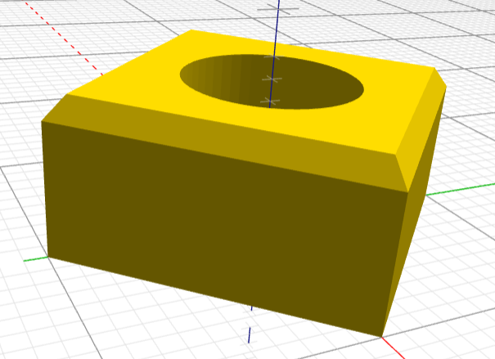
Aktuelle kommandoer i BlocksCAD

Slide 34
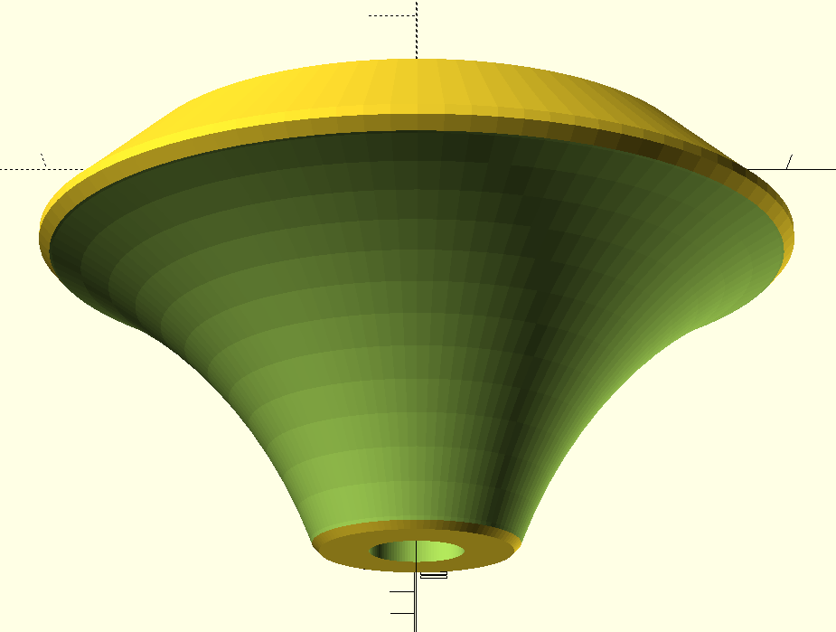
Framstilling av reservedeler
Knopp til doen

Slide 35
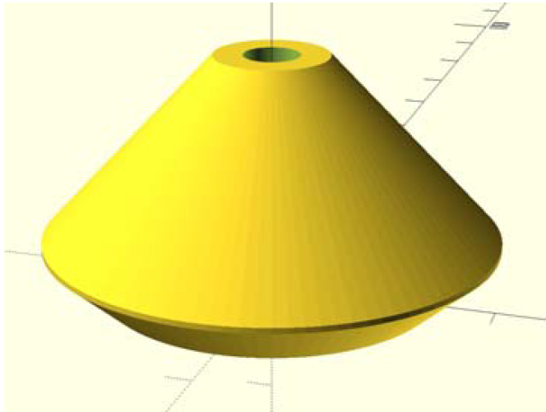
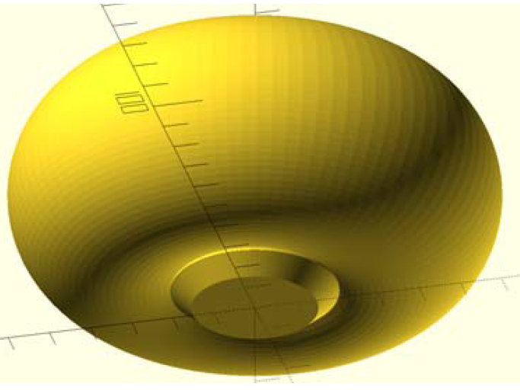
Identifiser geometrier

Slide 36
Tips ved modellering
Stor grunnflate, smalere i toppen
Unngå overheng brattere enn 45%
Del opp modellen og skru eller lim sammen
Snu modellen opp ned
Bruk ev. stillas, men tar tid
Unngå veggtykkelser < 3 x dyseåpningen 0,4 mm)
Dvs. veggtykkelser bør være over 1,2 mm
Reduser innvendig tetthet (10 – 20 %)

Slide 37
Framstilling av reservedeler
Holder til white board tavle

Slide 38
Framstilling av reservedeler
Skaft til smørekniv

Slide 39
Framstilling av reservedeler
Reimholder til armbåndsur

Slide 40
Framstilling av reservedeler
Holder til trillebord. ”Sparte” 750 kr.

Slide 41
Framstilling av reservedeler
Holder til refleksbrikke på sykkel

Slide 42
Fremstilling av reservedeler
Reservedel til brillestang

Slide 43
Eksempler på nyttegjenstander

Slide 44
Bord for kaffekopp på tur

Slide 45
Identifiser geometrer

Slide 46
Identifiser geometrer

Slide 47
Lokk på sjokoladepuddingboks

Slide 48
Futteral til regnkep

Slide 49
Undervisningsmateriell
Blomsterpotte

Slide 50
Lag hus til en landsby

Slide 51
Undervisningsformål
Spillbrikker for modell for tinn-støping

Slide 52
Programmeringstekniske egenskaper med BlocksCAD

Slide 53
Eksempler på kunst

Slide 54
Matematisk kunst

Slide 55
Matematisk kunst Lag en tyrkeknop

Slide 56
Vedlikehold av Ultimaker 2+ og P120
Kalibrere skriveplattformen
Sette i nytt filament
Skifte filament
Feilsøking

